Slide 1
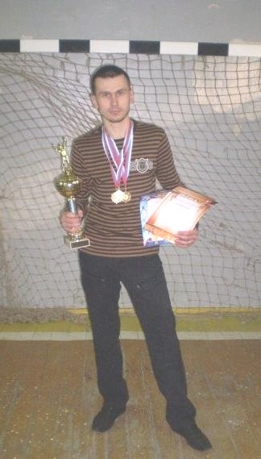
«Мое рабочее место – лаборатория творчества»
fut994

Slide 2
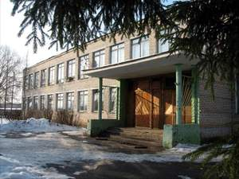
Почти 10 лет назад я пришёл работать учителем физической культуры в свою родную Борковскую среднюю школу. 10 лет – срок немалый, это целая треть моей жизни. Почему я захотел стать учителем? Наверное, потому, что меня учили и воспитывали неравнодушные, увлечённые люди, учителя с большой буквы, подарившие каждому из нас частичку своего сердца.

Slide 3
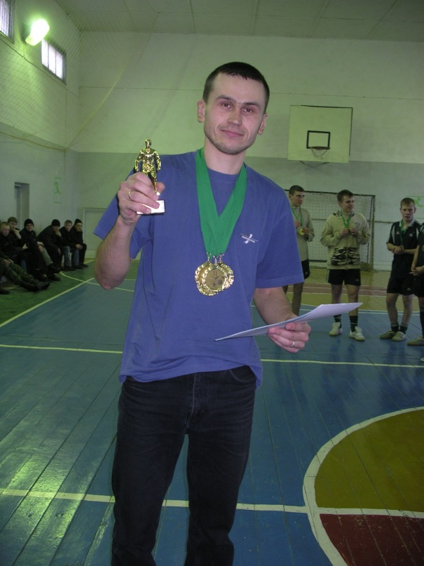
И с выбором предмета тоже не было сомнений: я с детства люблю заниматься спортом, каждый урок физкультуры был долгожданным.
А за порогом школы нас, сельских ребят, также ждали «стадионы» – каток зимой в парке, лыжня в заснеженном лесу, футбольное поле на участке рядом со школой.

Slide 4
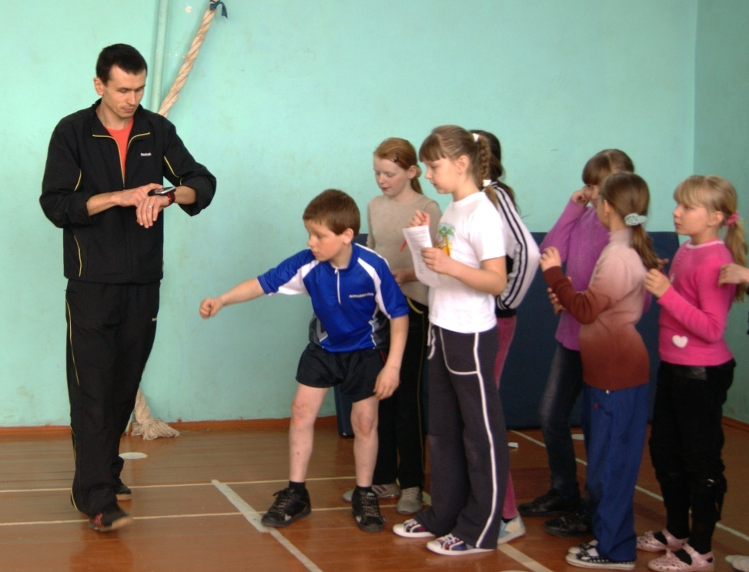
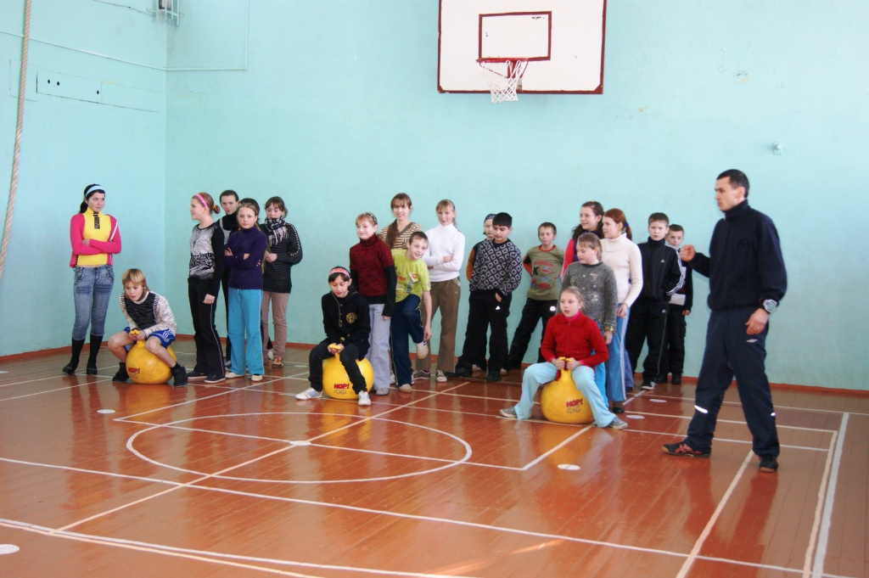
Теперь моё постоянное рабочее место – спортзал и спортплощадка.

Slide 5
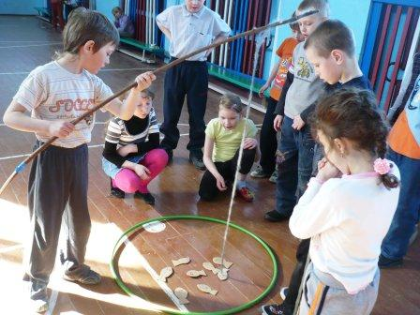
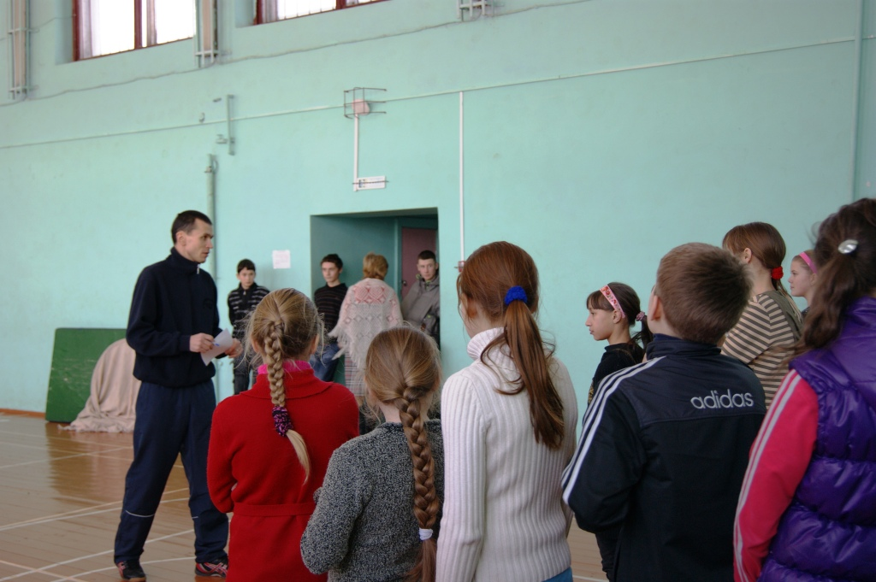
Здесь я нахожусь, можно сказать, с утра до вечера: 6 – 7 уроков физической культуры, а с обеда – провожу занятия спортивных секций и спортивные соревнования.

Slide 6
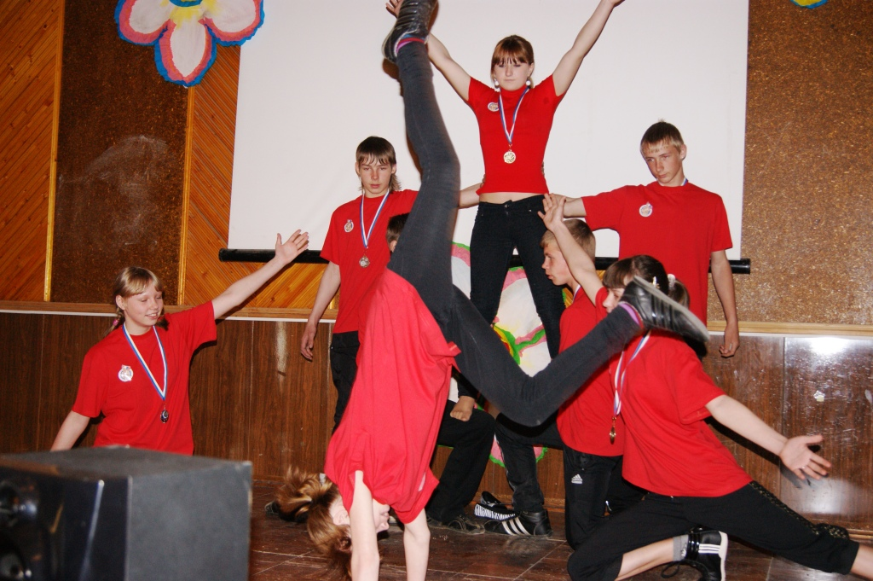
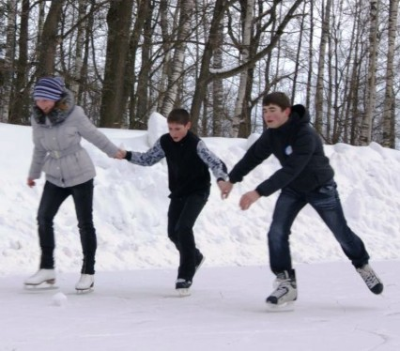

Slide 7
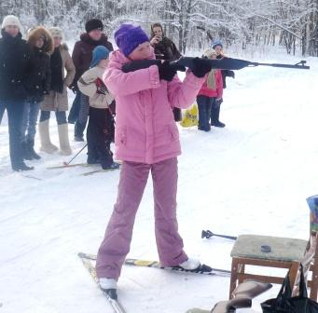
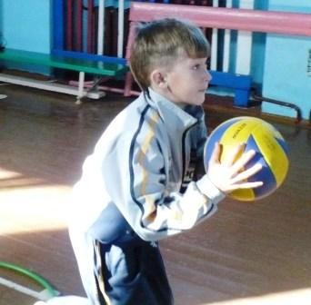
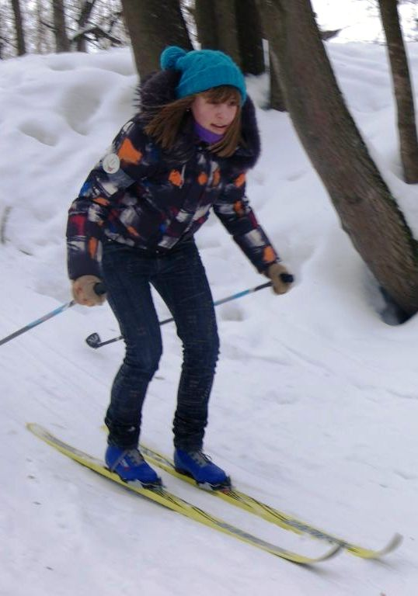
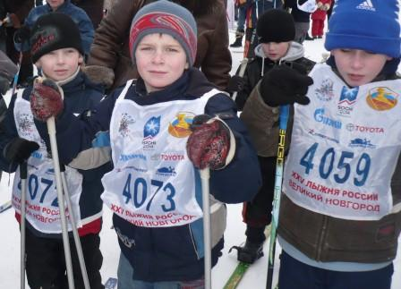
Для проведения уроков мы имеем необходимое оборудование и инвентарь.

Slide 8
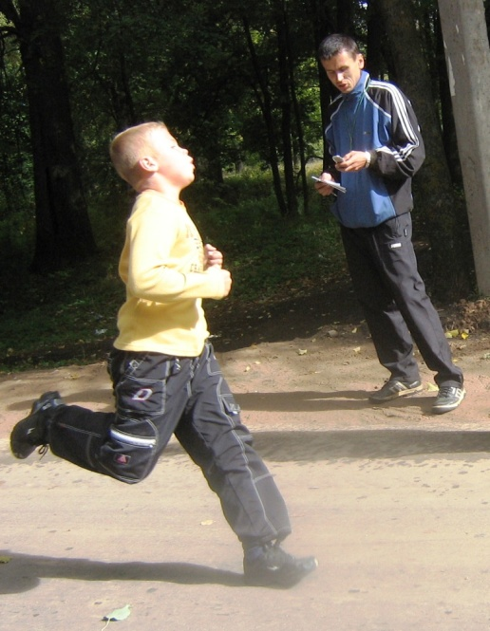
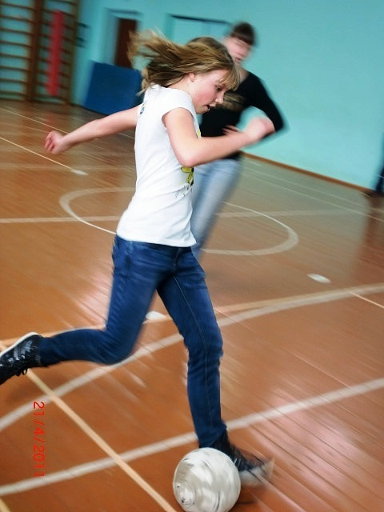
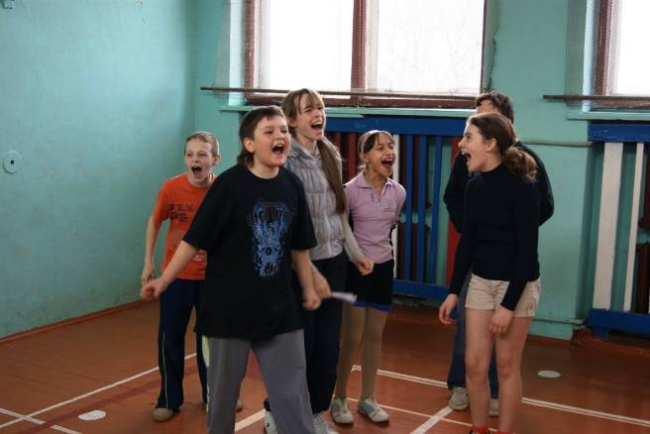
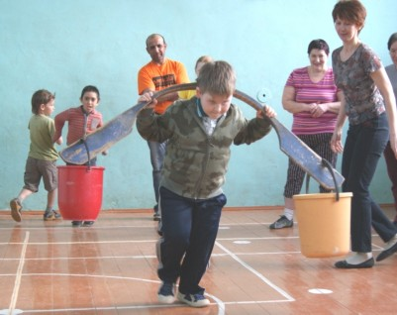
Но главное моё богатство – это мои ученики. Я всегда рад каждой нашей встрече, мы рады вместе работать, преодолевать трудности, стремясь к новым спортивным победам

Slide 9
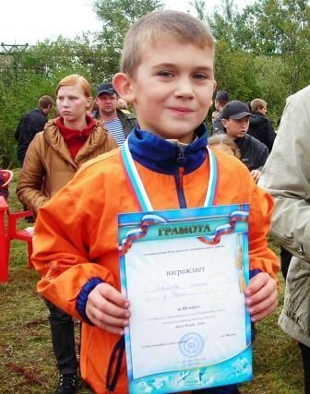
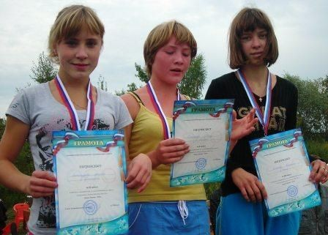
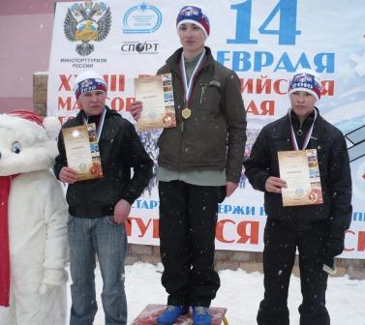
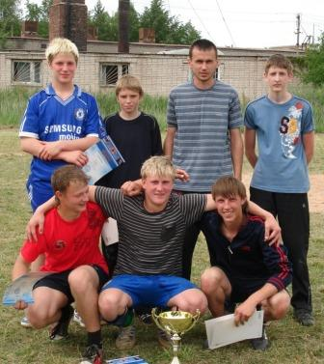
.
А достигли мы уже немало: ребята с удовольствием участвуют в районных и областных соревнованиях по лёгкой атлетике, лапте, лыжам, волейболу, баскетболу, настольному теннису, бадминтону и занимают призовые места

Slide 10
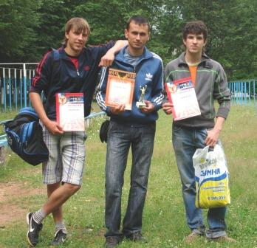
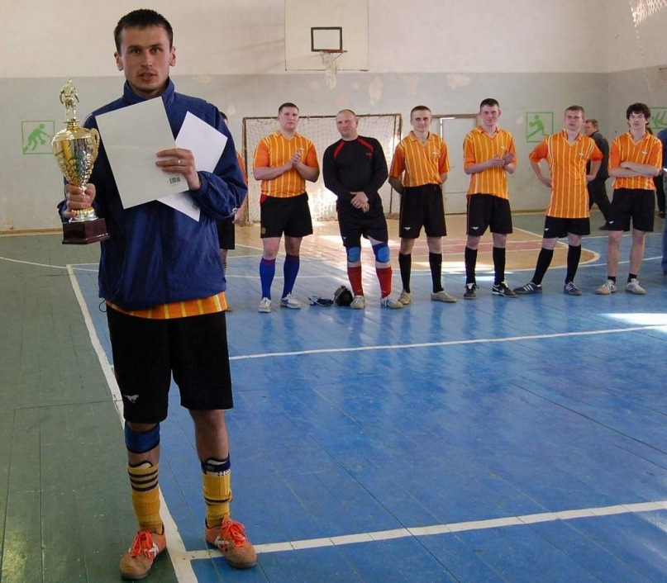
Ребята растут, взрослеют, но я хочу, чтобы занятия спортом были и оставались одним из их главных интересов и даже потребностью, чтобы ни дня не проходило без занятий спортом, приносящих хорошее настроение, бодрость, укрепляющих здоровье и силу духа.

Slide 11
И тогда такого активного, увлечённого подростка не смогут прельстить сомнительные удовольствия от употребления психо – активных веществ, имеющих только лишь одно печальное завершение.

Slide 12
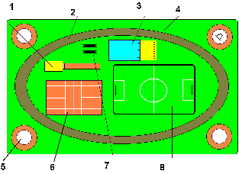
У меня очень большие планы: надо обновить спортивную площадку, где должны быть футбольное поле, беговые дорожки, полоса препятствий, баскетбольная и волейбольная площадки, и детская площадка для младших школьников.

Slide 13
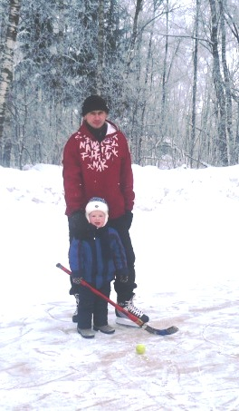
Мечтаю, чтобы ребятишки занимались плаванием зимой и летом, а мой маленький сын с одноклассниками создали хоккейную команду и тренировались на новом катке. И уверен – всё это будет!

